Slide 1
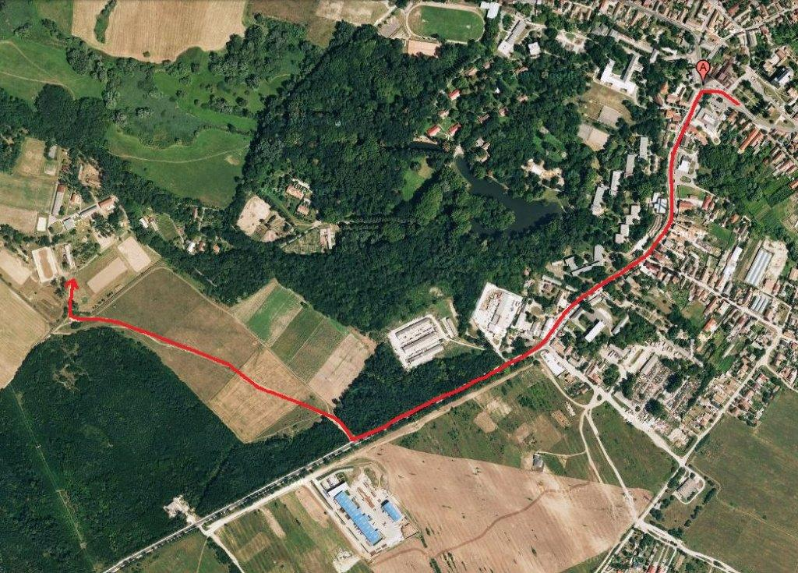
Károlyi István Gyermekközpont
Mogyoród
Verseny helyszíne
1.-es vaskapu
P
3.-as vaskapu
Behajtás a versenyre
Tímár Vaskereskedés
Budapest

